Slide 1
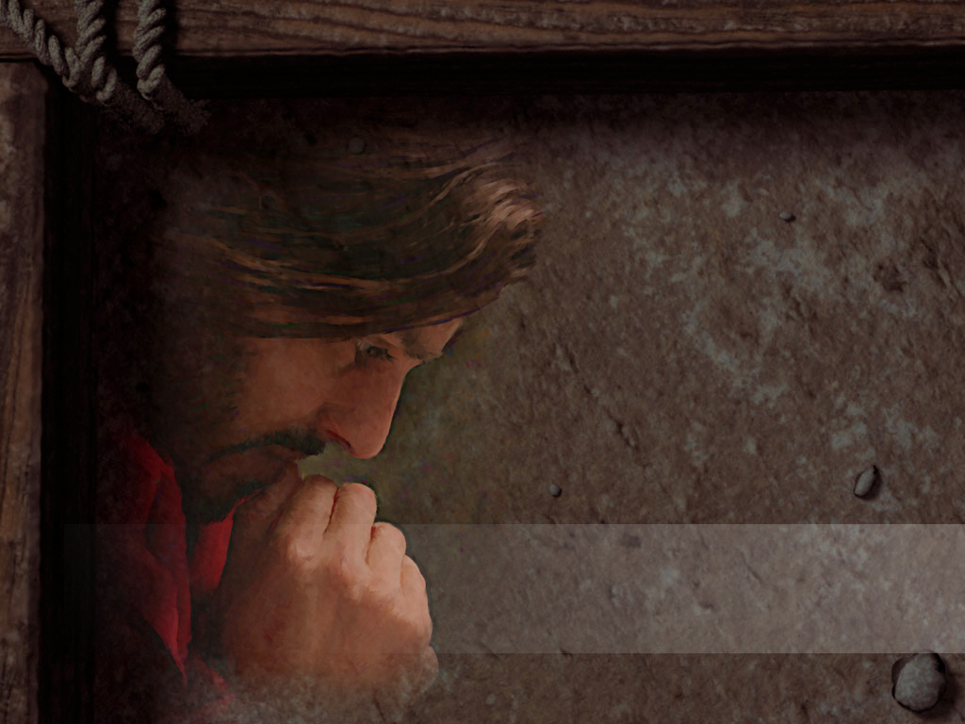
Metas:
Éxito Sin Límites
Pr. Daniel J. Farías

Slide 2
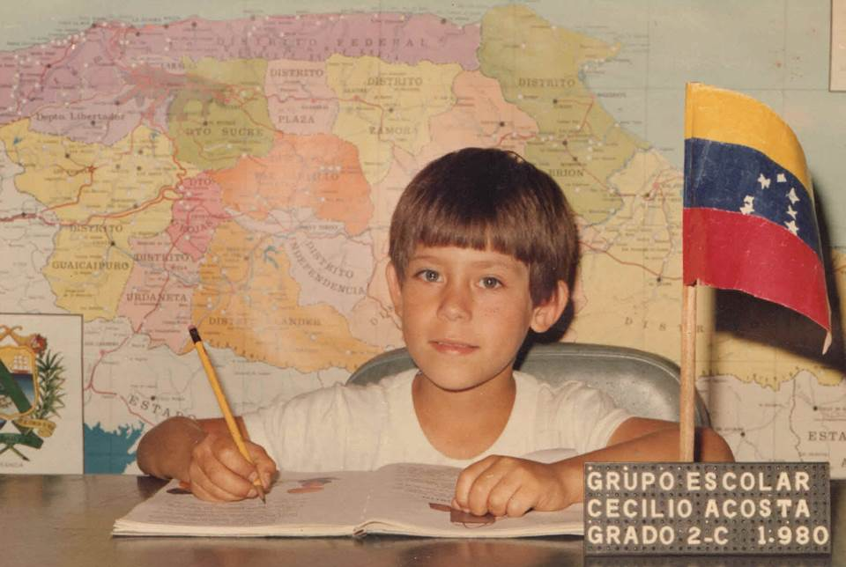

Slide 3
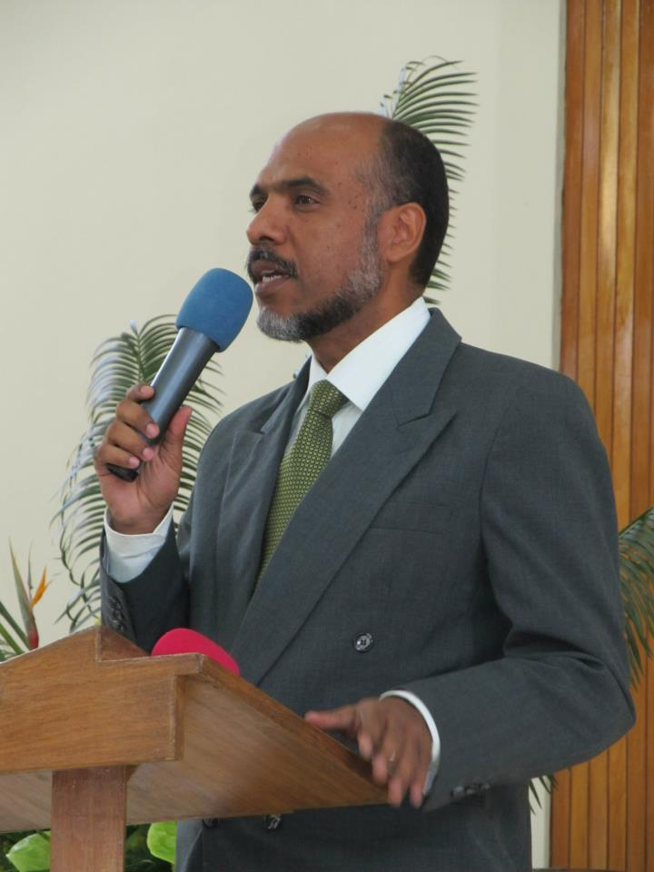
Mauro, Pedro e Iván

Slide 4
Filipenses 3:13,14
“Hermanos, no pienso que yo mismo lo haya logrado ya. Más bien, una cosa hago: olvidando lo que queda atrás y esforzándome por alcanzar lo que está delante, sigo avanzando hacia la meta para ganar el premio que Dios ofrece mediante su llamamiento celestial en Cristo Jesús.”

Slide 5
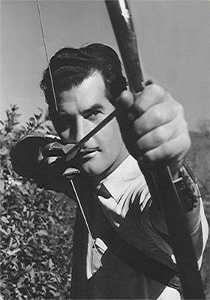
Nacido el 13 noviembre 1899 en Wilsonville, Alabama y fallecido el 4 febrero 1975 en Birmingham, Alabama; Howard Hill fue un arquero espectacular, abnegado, constante y generoso, quien colocó a la arquería contemporánea en un sitial muy importante ya en la década de los 30, definido como “el arquero más grande del mundo.”
¿Oyeron alguna vez hablar de Howard Hill?

Slide 6
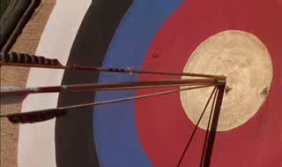
¿Cómo puede darle al blanco si no lo puede ver?

Slide 7
Si no tenemos metas a las cuales estamos apuntando, es como querer darle a un blanco que no tenemos.
Es tan difícil llegar a un destino que no se tiene, como regresar desde un lugar en donde no se ha estado.
A menos que tengamos objetivos definidos, precisos, fijados en forma clara, no lograremos nuestro máximo potencial.
¿Por qué es importante tener metas?

Slide 8
“El 97 % de las personas no tienen un programa de metas bien definido”
¡Las metas son sueños con fecha tope!

Slide 9
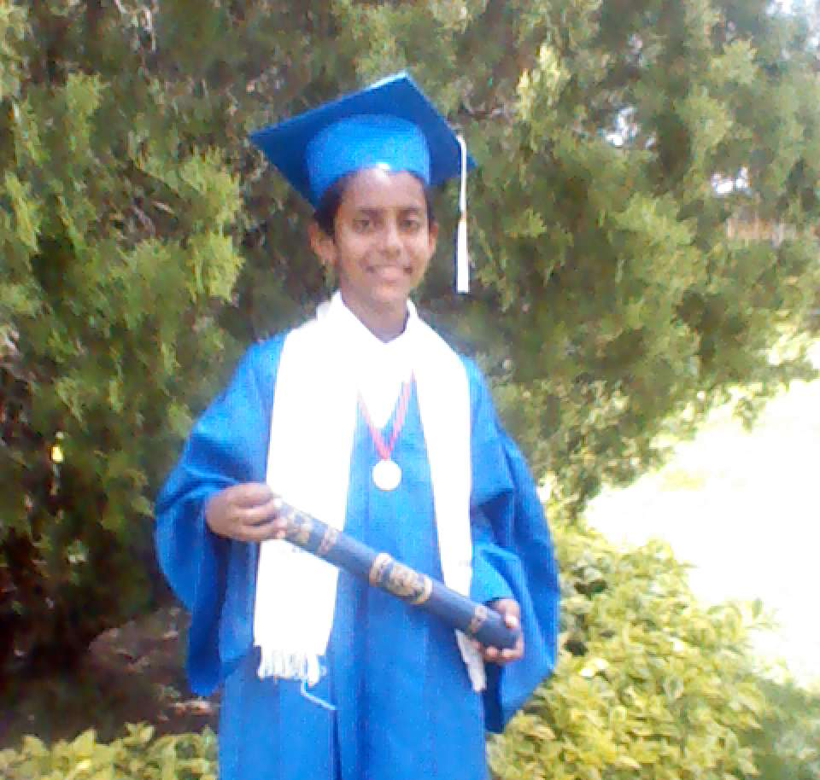
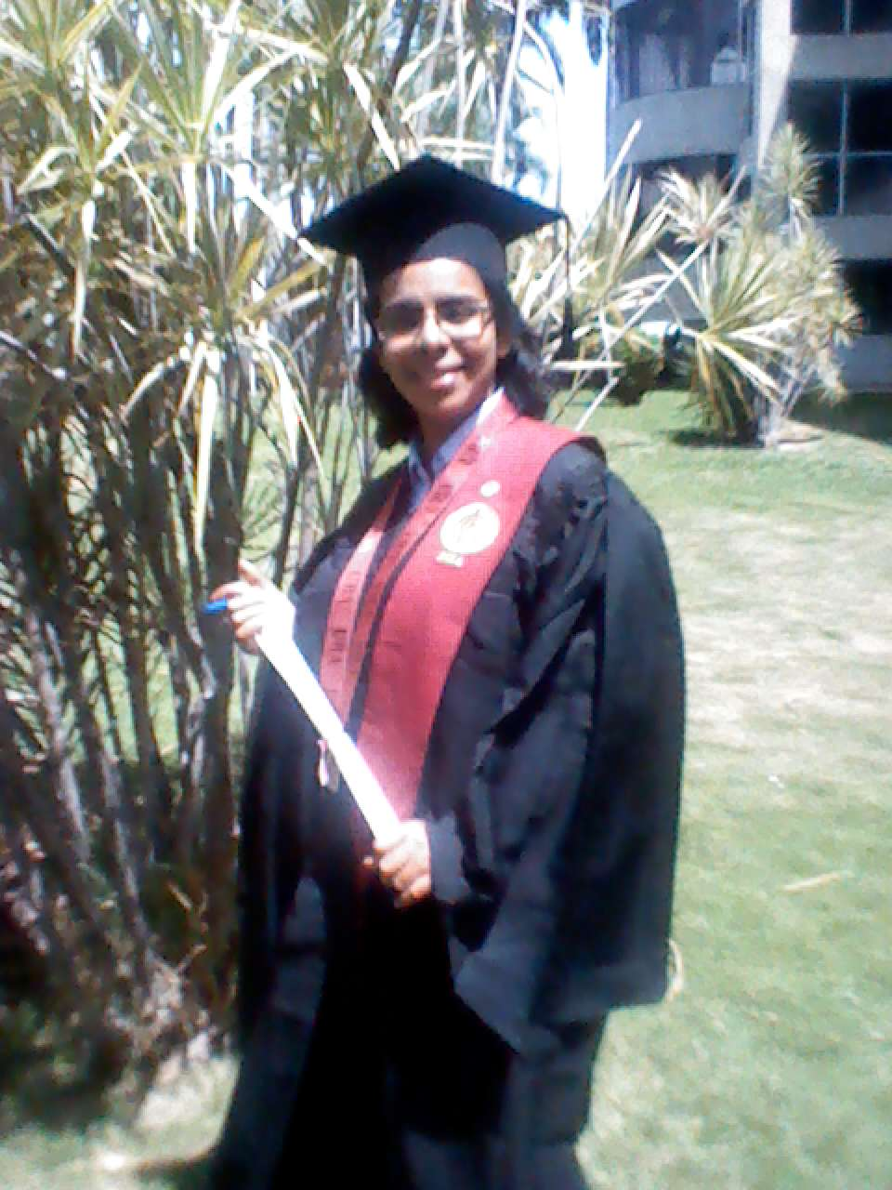
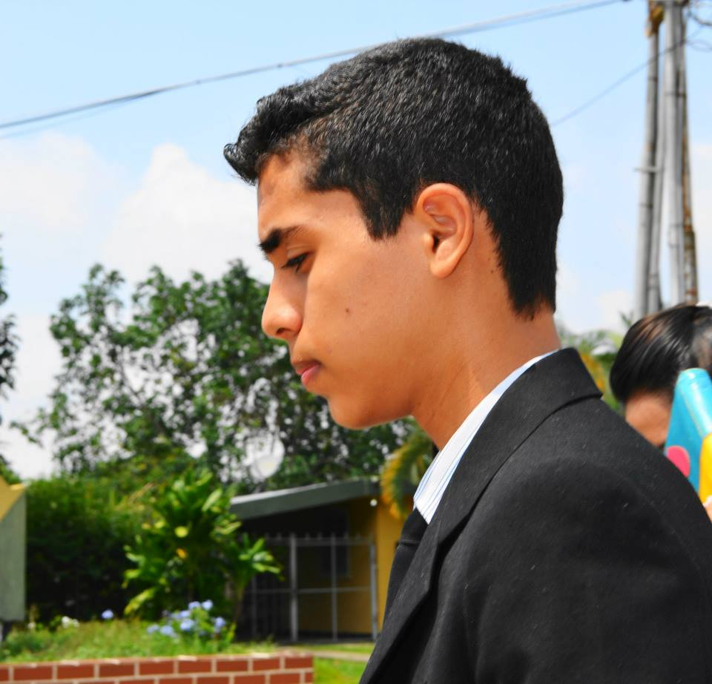
¿Por qué la gente no establece metas?
El Miedo. “No podré”

Slide 10
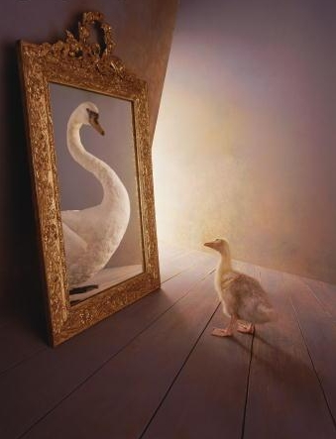
¿Por qué la gente no establece metas?
Una Autoimagen Negativa.
Porque nunca han comprendido completamente los beneficios.
No saben exactamente cómo establecer un programa integral de metas

Slide 11
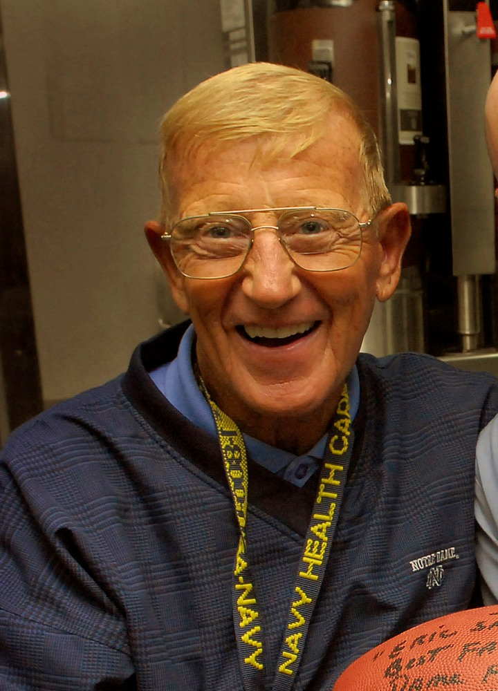
1963 – Joven asistente de entrenador en la Universidad de Carolina del Sur, fue despedido.
Aceptó ser el entrenador de la Universidad de Ohio.
Carolina del Norte le llamó a ser el entrenador principal.
Lou Holtz

Slide 12
Después de 4 años, la Universidad de Arkansas lo contrató. En 12 temporadas, logró la mejor marca de juegos ganados en esa Universidad. (1979)
Después tuvo una breve pero exitosa temporada con la Universidad de Minnesota.
Lou Holtz

Slide 13
Después recibió y aceptó una oferta para ser el entrenador de la Universidad de Notre Dame.
¡Después de dos décadas, su meta estaba tan clara en su mente como cuando la fijó por primera vez!
Lou Holtz

Slide 14
Comprométase a que va a alcanzar sus metas. ¡Es esencial!
Comprométase a un diario y detallado autocontrol para alcanzarlas.
Convierta sus desventajas en ventajas.
Aprenda a responder a la desilusión. No es lo que sucede; es como reaccionas…
8 ideas específicas que nos ayudarán

Slide 15
¡Disciplínese! Enfrente el desánimo con carácter, compromiso y disciplina.
Cambie de dirección, no de decisión.
Consiga toda la ayuda que pueda obtener.
Pinte en su mente una imagen de lo que quiere ser, hacer y tener.
8 ideas específicas que nos ayudarán

Slide 16
¿Qué tienen en común?

Slide 17
Estamos viviendo en la era de resultados inmediatos
¡No solo queremos las cosas, sino que las queremos ya!
El punto es: los aspectos de nuestro carácter que nos definen individualmente no se desarrollan de un día para otro, ni siquiera en cuestión de meses.
¡La vida no es una carrera de velocidad!

Slide 18
“¿No hay una carrera corta que me permita terminar en cuestión de unos meses?”
¡Todo depende de lo que tu quieras ser en la vida!

Slide 19
“El Éxito en la vida consiste en que llegues a ser todo lo que Dios quiere que seas.”
¿Qué quieres ser tú?

Slide 20
Esta manera de medir el éxito me gusta:
Reconoce el hecho de que Dios te creo con un plan para tu vida.
Reconoce el hecho de que Dios te creo con el potencial, la capacidad de triunfar en tu esfera.

Slide 21
¿Ya descubriste lo que Dios quiere que seas?

Slide 22
“¿Qué tal si construyo esta casa con materiales baratos? ¡Nadie se dará cuenta!
Así podré quedarme con una buena parte del dinero.”
¡Le he dado los mejores años de mi vida y sigo siendo pobre!

Slide 23
Honestidad
Integridad
Rectitud
Respeto
¡Dios te ha dado la responsabilidad de dirigir la obra de tu vida!

Slide 24
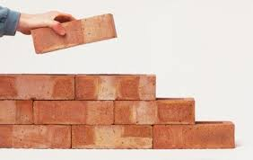
¡Sé todo lo que Dios quiere que seas!
¡Construye con paciencia tu carácter!
¡Tu carácter es tu mayor posesión!

Slide 25
¡Dios te Bendiga!

